Slide 1
第一章 计算机与计算思维基础
1.1 引言
1.2 计算机的诞生和发展
1.2.1 计算机的诞生
1.2.2 计算机的发展
1.2.3 计算机的分类
1.2.4 计算机的应用
1.3 计算机的新技术
1.4 计算思维基础

Slide 2
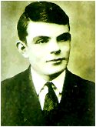

1.2 计算机的诞生和发展
1.计算机的诞生
图灵机、ENIAC和冯·诺依曼体系结构在理论上、工作原理、体系结构
上奠定现代电子计算机的基础
◆ 图灵机(Turing machine，TM )
阿兰·图灵（Alan Mathison Turing ，1912—1954）
解决问题：什么是计算？什么是可计算性？
组成：计算X+1的图灵机M
纸带
读写头
（1）M的状态：接受状态、进位状态。初始时处于进位状态。
（2）从右向左扫描纸带。
进位状态：读到0或空白，则改写1，进入接受状态，立即停机；
读到1，则改写为0，状态保住不变，读写头左移。

Slide 3
1.2 计算机的诞生和发展
1.通用图灵机
通用图灵机
图灵机M
输入
输出
图灵机M的输出
图灵机 程序
通用图灵机 计算机
有时说的图灵机是指通用图灵机

Slide 4
1.2 计算机的诞生和发展
图灵机的能力=高级程序设计语言=现代通用计算机
邱奇、图灵和哥德尔断言：
一切直觉上能行可计算的函数都可用图灵机计算，反之亦然邱奇－图灵论题
可计算的：图灵机可计算的就是可计算的
世界上的问题
不可计算的
图灵机模型：解决了可计算问题
计算机的理论问题
计算机科学之父
图灵的贡献
图灵测试：回答了什么样的机器具有智能
人工智能的理论基础
人工智能之父
美国计算机学会ACM于1966年创立了“图灵奖”

Slide 5
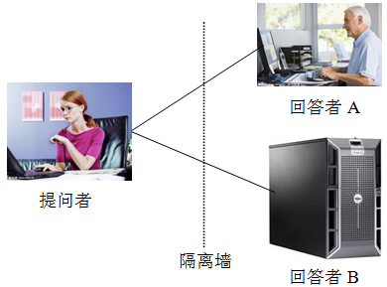
1.2 计算机的诞生和发展
图灵测试
机器能有智能吗？
换一句话来，通过什么样的测试机器才能称拥有智能？
测试场景
无法判断对方是人还是计算机，那么就可以认为计算机具有同人相当的智力

Slide 6
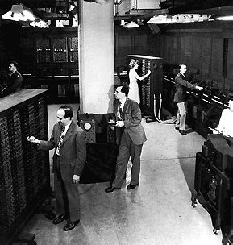
◆ ENIAC（电子数字积分计算机） 1946.2~1955.10 宾州大学
1.2 计算机的诞生和发展
每秒5千次加减运算
没有存储器
采用十进制
第一款商用计算机：UNIVAL
1947年，莫奇莱和埃克特
仅表明电子计算机时代的到来

Slide 7
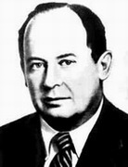
◆ 冯·诺依曼体系结构计算机
人类第二台计算机；EDVAC（离散变量自动电子计算机） 1945年
冯·诺依曼参与研制并且发表：关于 EDVAC的报告草案
1.2 计算机的诞生和发展
采用二进制
存储程序：程序和数据一起存储在内存中
五个部分：运算器、控制器、存储器、输入设备和输出设备
奠定了现代计算机体系结构和工作原理
迄今为止的计算机都采用这种思想，称为冯·诺依曼计算机

Slide 8
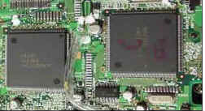

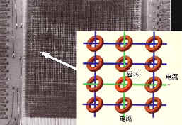

2.计算机的分代
1.2 计算机的诞生和发展
时代 | 年份 | 器件 | 运算速度 | 软件 | 应用
一 | 46-58 | 电子管 | 每秒几千次 | 机器语言 汇编语言 | 科学计算 军事领域
二 | 58-64 | 晶体管 | 每秒几十万次 | 高级语言 | 数据处理 工业控制
三 | 64-70 | 集成电路 | 每秒几百万次 | 操作系统 | 文字处理 图形处理
四 | 71年迄今 | 大规模集成电路 | 达到每秒亿亿次 | 数据库、网络等 | 各个领域
电子管
晶体管
集成电路
大规模集成电路

Slide 9
◆ 发展趋势：微型化、巨型化、网络化和智能化
◆ 未来新型计算机
1.2 计算机的诞生和发展
① 光计算机
用光束代替电子进行计算和存储
具有超强的并行处理能力和超高速的运算速度
② 生物计算机（分子计算机）
采用由生物工程技术产生的蛋白质分子
芯片：
信息以波的形式传播
运算速度比当今最新一代计算机快10万倍，
能耗仅有十分之一
巨大的存储能力
③ 量子计算机
遵循量子力学规律，
进行高速数学和逻辑运算、存储及处理量子信息的物理装置
中国科学技术大学潘建伟：2017年5月，光量子计算机

Slide 10
3.计算机的分类
1.2 计算机的诞生和发展
通用机
按用途分类
专用机
高性能计算机（巨型机或大型机）：
速度最快、处理能力最强、
最快：神威·太湖之光 每秒9.3亿亿次浮点运算
2016.11
微型计算机：
桌面型计算机、笔记本电脑、平板电脑、移动设备
按综合性能指标分类
工作站：介于PC与小型机之间高档微机系统
高分辨率、大容量内外存，图形功能较强
服务器：网络环境中对外提供服务的计算机系统
嵌入式计算机：数量超过PC

Slide 11
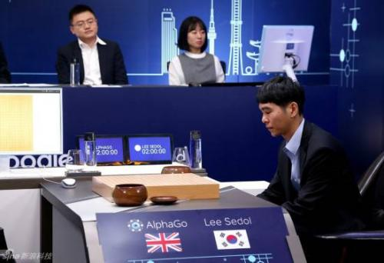
1.2 计算机的诞生和发展
4.计算机的应用类型
1. 科学计算
2. 数据处理
3. 电子商务 ① B2B 阿里巴巴
② B2C 京东商城
③ C2C 淘宝网
4. 过程控制
5. CAD/CAM/CIMS
6. 多媒体技术
7. 人工智能
机器学习、深度学习
AlphaGo与李世石的人机大战

